Slide 1
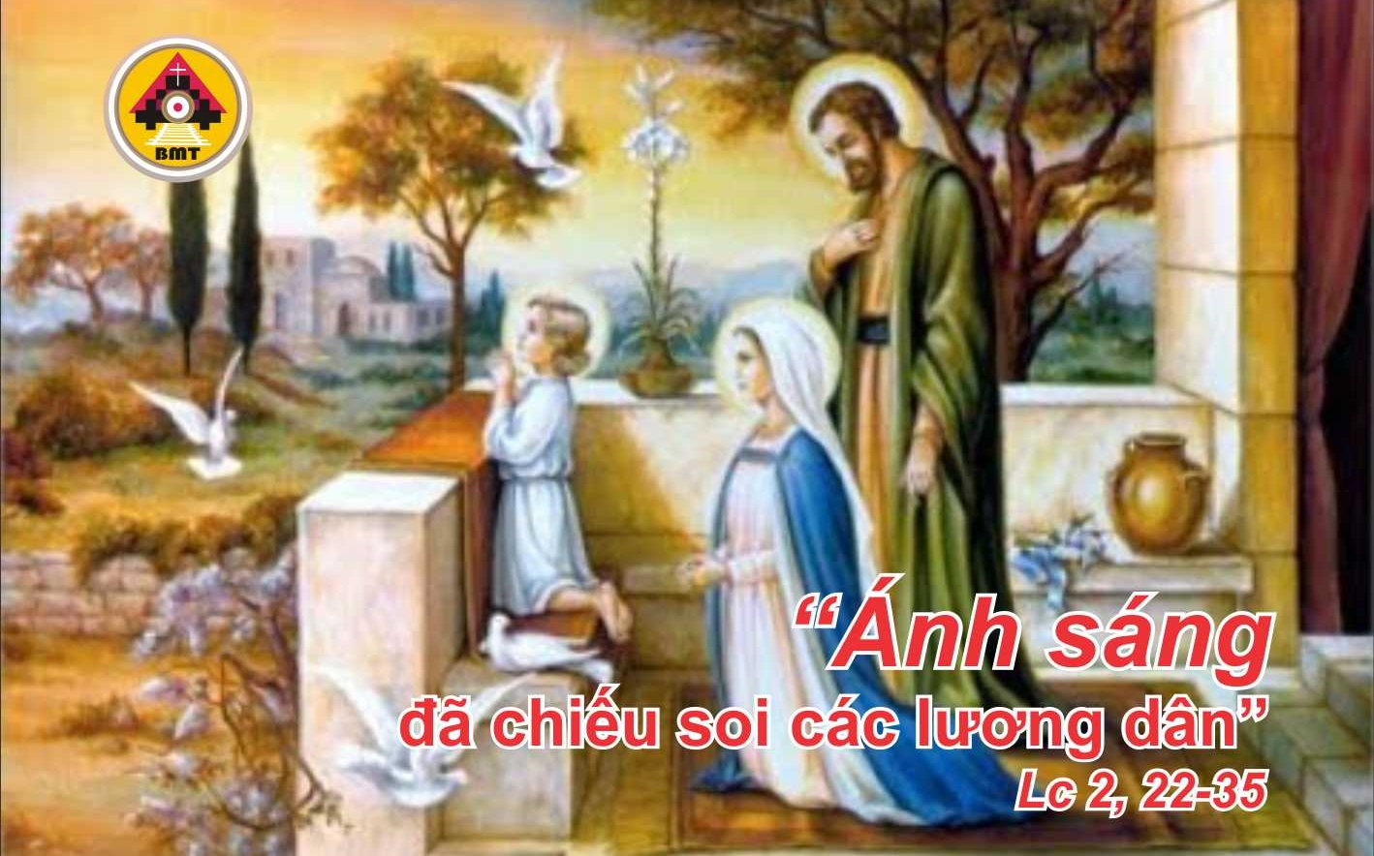

THỨ HAI NGÀY V TUẦN BÁT NHẬT GIÁNG SINH

Slide 2
Ca Nhập Lễ
Thiên Chúa yêu trần gian đến nỗi đã ban Con Một, để ai tin vào Con của Người thì khỏi phải chết, nhưng được sống muôn đời.

Slide 3

Bài Đọc 1: 1 Ga 2, 3-11
“Ai thương yêu anh em mình thì ở trong sự sáng”.
Trích thư thứ nhất của Thánh Gioan Tông đồ.

Slide 4
Đáp Ca
Tv 95, 1-2a. 2b-3. 5-6
Lòng tôi nhảy mừng trong Chúa cứu độ tôi

Slide 5
Alleluia:
Alleluia-alleluia: – Ngôi Lời đã hoá thành nhục thể và đã cư ngụ giữa chúng ta. Những ai tiếp nhận Người, thì Người ban cho họ được quyền làm con Thiên Chúa. – Alleluia.

Slide 6
Phúc Âm: Lc 2, 22-35

Slide 7


Slide 8

DÂNG LỄ

Slide 9
CA HIỆP LỄ
Thiên Chúa ta đầy lòng trắc ẩn cho Vầng Đông tự chốn cao vời viếng thăm ta.

Slide 10
THỨ HAI NGÀY V TUẦN BÁT NHẬT GIÁNG SINH

